Slide 1
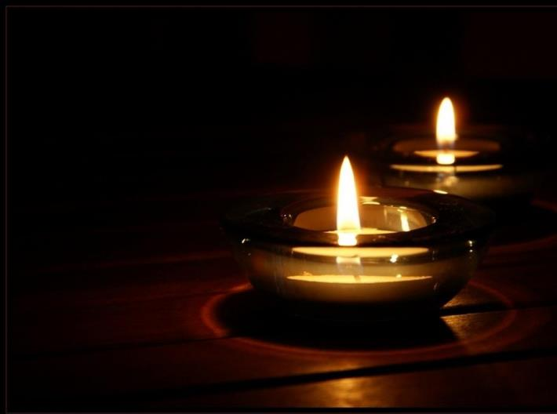
Liturgie de la Parole de Dieu -> Prière universelle
Nous levons les yeux vers Ta Lumière
Notre Père écoute nos prières
Notre Père écoute nos prières.

